Slide 1





CICLO ESCOLAR 2022-2023
ESCUELA NORMAL DE EDUCACIÓN PREESCOLAR
Licenciatura en Educación Preescolar
CURSO
Educación Física y Hábitos saludables
DOCENTE: Silvia Erika Sagahón Solís
SÉPTIMO SEMESTRE PLAN DE ESTUDIOS 2018
Saltillo Coahuila de Zaragoza a 29 agosto de 2022
V 22-23
CGENAD-F-SAA-43

Slide 2
Trayecto Formativo:
Formación para la enseñanza y el aprendizaje
Carácter del Curso: Obligatorio
Horas: 6 por semana
Créditos: 6.75
V 22-23
CGENAD-F-SAA-43

Slide 3
Propósito:
Qué las estudiantes comprendan el papel de la educación física como una forma de intervención educativa que se manifiesta como una práctica social y cultural que utiliza la motricidad desde sus distintas manifestaciones para el logro de sus propósitos en la escuela, el desarrollo integral de los niños y el fomento a la salud.
Desarrollar capacidades para promover el cuidado en las niñas y los niños, el cuidado de su cuerpo hacia una vida saludable y su desarrollo motriz desde los primeros años de vida a través del conocimiento y práctica de la educación física.
Favorecer la creación de ambientes de aprendizaje orientados hacia el respeto ala diferencia y la participación mediante propuestas acordes al contexto las características y demandas de los alumnos.
V 22-23
CGENAD-F-SAA-43

Slide 4
Curso antecedente:
Desarrollo y aprendizaje
Planeación y evaluación de la enseñanza y el aprendizaje
Educación socioemocional
Atención a la diversidad
Educación Inclusiva
Cursos Subsecuente:
Vinculación del curso con otros del mismo semestre:
Aprendizaje en el servicio.
Gestión educativa centrada en la mejora del aprendizaje
ENEP-ST19
V00/012017
V 22-23
CGENAD-F-SAA-43

Slide 5
Descripción General del Curso
El curso aporta perspectivas teóricas recientes para que el estudiante comprenda el papel de la educación física como una forma de intervención educativa que se manifieste como una práctica social y cultural que utiliza la motricidad desde sus distintas manifestaciones para el logro de sus propósitos en la escuela el desarrollo integral de los niños y el fomento de la salud.
Ofrece herramientas para la intervención pedagógica en la se promueva el desarrollo motriz del niño en el preescolar a través de diversas estrategias como el juego motor y actividades ludo motrices. Desde esta perspectiva se busca contribuir a la formación profesional del estudiante normalista a partir de una visión integradora que articule los aspectos físicos y motrices con la práctica .así como los aprendizajes y saberes propios del campo disciplinar.
ENEP-ST19
V00/012017
V 22-23
CGENAD-F-SAA-43

Slide 6
Competencias del perfil de egreso a las que contribuye el curso
Competencias genéricas.
*Soluciona problemas y toma decisiones utilizando su pensamiento crítico y
creativo.
*Aprende de manera autónoma y muestra iniciativa para autorregularse y fortalecer su desarrollo personal.
*Colabora con diversos actores para generar proyectos innovadores de impacto social y educativo.
* Utiliza las tecnologías de la información y la comunicación de manera crítica.
* Aplica sus habilidades lingüísticas y comunicativas en diversos contextos.
Competencias profesionales
*Detecta los procesos de aprendizaje de sus alumnos para favorecer su desarrollo cognitivo y socioemocional.
*Aplica el plan y programas de estudio para alcanzar los propósitos educativos y contribuir al pleno desenvolvimiento de las capacidades de sus alumnos.
*Diseña planeaciones aplicando sus conocimientos curriculares, psicopedagógicos, disciplinares, didácticos y tecnológicos para propiciar espacios de aprendizaje incluyentes que respondan a las necesidades de todos los alumnos en el marco del plan y programas de estudio.
*Emplea la evaluación para intervenir en los diferentes ámbitos y momentos de la tarea educativa para mejorar los aprendizajes de sus alumnos.
*Integra recursos de la investigación educativa para enriquecer su práctica profesional, expresando su interés por el conocimiento, la ciencia y la mejora de la educación.
*Actúa de manera ética ante la diversidad de situaciones que se presentan en la práctica profesional.
V 22-23
CGENAD-F-SAA-43

Slide 7

Unidad de aprendizaje I Hábitos saludables
Competencias de la unidad de aprendizaje
Integra recursos de la investigación educativa para enriquecer su práctica profesional, expresando su interés por el conocimiento, la ciencia y la mejora de la educación.
emplea los medios tecnológicos y las fuentes de información científica disponibles para mantenerse actualizado respecto a los diversos campos de conocimiento que intervienen en su trabajo docente.
usa los resultados de la investigación para profundizar en el conocimiento y los procesos de aprendizaje de sus alumnos.
Actúa de manera ética ante la diversidad de situaciones que se presentan en
la práctica profesional.
orienta su actuación profesional con sentido ético-valoral y asume los diversos principios y reglas que aseguran una mejor convivencia institucional y social, en beneficio de los alumnos y de la comunidad.
V 22-23
CGENAD-F-SAA-43

Slide 8
Unidad de aprendizaje II. Conceptos básicos y contenidos que se desarrollan en la Educación Física en la educación Preescolar.
Competencias de la unidad de aprendizaje
*Detecta los procesos de aprendizaje de sus alumnos para favorecer su desarrollo cognitivo y socioemocional.
Plantea las necesidades formativas de los alumnos de acuerdo con sus procesos de desarrollo y de aprendizaje, con base en los nuevos enfoques pedagógicos.
Establece relaciones entre los principios, conceptos disciplinarios y contenidos del plan y programas de estudio en función del logro de los aprendizajes de los alumnos, asegurando la coherencia y continuidad entre los distintos grados y niveles educativos.
Aplica el plan y programas de estudio para alcanzar los propósitos educativos y contribuir al pleno desenvolvimiento de las capacidades de sus alumnos.
Utiliza metodologías pertinentes y actualizadas para promover el aprendizaje de los alumnos en los diferentes campos , áreas y ámbitos que propone el currículum, considerando los contextos y su desarrollo.
Incorpora los recursos y medios didácticos idóneos para favorecer el aprendizaje de acuerdo con el conocimiento de los procesos de desarrollo cognitivo y socioemocional de sus alumnos.
V 22-23
CGENAD-F-SAA-43

Slide 9
Diseña planeaciones aplicando sus conocimientos curriculares, psicopedagógicos, disciplinares, didácticos y tecnológicos para propiciar espacios de aprendizaje incluyentes que respondan a las necesidades de todos los alumnos en el marco del plan y programas de estudio.
selecciona estrategias que favorecen el desarrollo intelectual, físico, social y emocional de los alumnos para procurar el logro de los aprendizajes.
construye escenarios y experiencias de aprendizaje utilizando diversos recursos metodológicos y tecnológicos para favorecer la educación inclusiva
Emplea la evaluación para intervenir en los diferentes ámbitos y momentos de la tarea educativa para mejorar los aprendizajes de sus alumnos.
evalúa el aprendizaje de sus alumnos mediante la aplicación de distintas teorías, métodos e instrumentos considerando las áreas, campos y ámbitos de conocimiento, así como los saberes correspondientes al grado y nivel educativo.
Actúa de manera ética ante la diversidad de situaciones que se presentan en la práctica profesional.
orienta su actuación profesional con sentido ético- valoral y asume los diversos principios y reglas que aseguran una mejor convivencia institucional y social, en beneficio de los alumnos y de la comunidad escolar.
decide las estrategias pedagógicas para minimizar o eliminar las barreras para el aprendizaje y la participación asegurando una educación inclusiva.

Slide 10
Unidad de aprendizaje III. Referentes para la planeación didáctica de la Educación Física.
Competencias de la unidad de aprendizaje
Detecta los procesos de aprendizaje de sus alumnos para favorecer su desarrollo cognitivo y socioemocional.
plantea las necesidades formativas de los alumnos de acuerdo con sus procesos de desarrollo y de aprendizaje, con base en los nuevos enfoques pedagógicos.
establece relaciones entre los principios, conceptos disciplinarios y contenidos del plan y programas de estudio en función del logro de los aprendizajes de los alumnos, asegurando la coherencia y continuidad entre los distintos grados y niveles educativos.
Aplica el plan y programas de estudio para alcanzar los propósitos educativos y contribuir al pleno desenvolvimiento de las capacidades de sus alumnos.
utiliza metodologías pertinentes y actualizadas para promover el aprendizaje de los alumnos en los diferentes campos , áreas y ámbitos que propone el currículum, considerando los contextos y su desarrollo.
incorpora los recursos y medios didácticos idóneos para favorecer el aprendizaje de acuerdo con el conocimiento de los procesos de desarrollo cognitivo y socioemocional de sus alumnos.
V 21-22
CGENAD-F-SAA-43

Slide 11
Diseña planeaciones aplicando sus conocimientos curriculares, psicopedagógicos, disciplinares, didácticos y tecnológicos para propiciar espacios de aprendizaje incluyentes que respondan a las necesidades de todos los alumnos en el marco del plan y programas de estudio.
elabora diagnósticos de los intereses, motivaciones y necesidades formativas de los alumnos para organizar las actividades de aprendizaje, así como las adecuaciones curriculares y didácticas pertinentes
selecciona estrategias que favorecen el desarrollo intelectual, físico, social y emocional de los alumnos para procurar el logro de los aprendizajes.
construye escenarios y experiencias de aprendizaje utilizando diversos recursos metodológicos y tecnológicos para favorecer la educación inclusiva.
Emplea la evaluación para intervenir en los diferentes ámbitos y momentos de la tarea educativa para mejorar los aprendizajes de sus alumnos.
evalúa el aprendizaje de sus alumnos mediante la aplicación de distintas teorías, métodos e instrumentos considerando las áreas, campos y ámbitos de conocimiento, así como los saberes correspondientes al grado y nivel educativo.
Integra recursos de la investigación educativa para enriquecer su práctica profesional, expresando su interés por el conocimiento, la ciencia y la mejora de la educación.
emplea los medios tecnológicos y las fuentes de información científica disponibles para mantenerse actualizado respecto a los diversos campos de conocimiento que intervienen en su trabajo docente.

Slide 12
Actúa de manera ética ante la diversidad de situaciones que se presentan en la práctica profesional.
orienta su actuación profesional con sentido ético- valoral y asume los diversos principios y reglas que aseguran una mejor convivencia institucional y social, en beneficio de los alumnos y de la comunidad escolar.
decide las estrategias pedagógicas para minimizar o eliminar las barreras para el aprendizaje y la participación asegurando una educación inclusiva.

Slide 13
Estructura del Curso
Unidad de aprendizaje I. Hábitos saludables
Contenidos:
la salud del niño y la niña del preescolar
prácticas culturales para el cuidado de la salud
alimentación y nutrición en educación preescolar con pertinencia cultural
Propósito de la unidad de aprendizaje I
Al término de esta unidad el estudiante normalista reconocerá qué es un hábito de vida saludable, su vínculo con la educación preescolar y de qué manera la intervención docente puede atender desde una reflexión que reconoce su complejidad al desarrollo de prácticas de alimentación y vida saludable con pertinencia cultural, como parte de la formación integral de los niños y niñas de preescolar.
ENEP-ST19
V00/012017
V 22-23
CGENAD-F-SAA-43

Slide 14
Unidad de aprendizaje II Conceptos básicos y contenidos que se desarrollan en la Educación Física en la educación Preescolar.
Contenidos:
¿ Qué es la educación física?
la interacción de las capacidades, habilidades y destrezas que promueve la educación física.
la edificación de la competencia motriz.
Propósito de la unidad de aprendizaje II
qué las estudiantes normalistas conozcan las posibilidades de intervención de la educación física en el nivel de preescolar, desde la conformación de la educación física en los procesos educativos hasta la edificación de la competencia motriz. asimismo podrá intervenir y favorecer el desarrollo de las competencias genéricas y profesionales para promover el desarrollo físico- motriz de los niños del nivel de preescolar a través de la investigación, diseño e implementación de estrategias didácticas que le permitan complementar eficazmente el proceso de enseñanza y aprendizaje en este nivel de educación básica.

Slide 15
Unidad de aprendizaje III. Referentes para la planeación didáctica de la Educación Física.
Contenidos:
El currículum y la planeación
Ambientes de aprendizaje de la educación física
Planeación didáctica situada
Propósito de la unidad de aprendizaje III
Qué las estudiantes normalistas planeen estrategias didácticas en las que adapte los elementos del juego motor y el deporte educativo a diversas necesidades de desarrollo infantil a partir de comprender los elementos estructurales de la planificación y evaluación, los componentes y diseñar escenarios situados formativos pedagógicos y didácticos de la educación física.
ENEP-ST19
V00/012017
V 21-22
CGENAD-F-SAA-43

Slide 16
Evidencias de aprendizaje por unidad y global
con su respectiva rúbrica
EVIDENCIA UNIDAD I: Elaboración de una narrativa de resultados obtenidos en la jornada de práctica sobre los hábitos y estilos de vida saludables, higiene y prevención de enfermedades en los alumnos de preescolar.
EVIDENCIA UNIDAD II: Diseña planeaciones didácticas que vinculen los contenidos curriculares con actividades de educación física.
EVIDENCIA UNIDAD III Fichero o compendio de actividades o juegos que favorezcan el desarrollo de la competencia motriz en niños y niñas del nivel de preescolar.
EVIDENCIA GLOBAL: informe de Prácticas profesionales como resultado de diversas experiencias de aprendizaje.
ENEP-ST19
V00/012017
V 22-23
CGENAD-F-SAA-43

Slide 17
FECHAS DE EVALUACIÓN:
1era. Del 5 al 7 octubre
2da. Del 23 al 25 noviembre
3era. 23 y 24 Enero 2023
4ta. evidencia global: 25 y 26 de enero 2023
JORNADA DE PRÁCTICAS PROFESIONALES
1ª 15 AL 19 DE agosto
2ª 22 al 26 agosto
3ª 29 de agosto al 2 de septiembre
4ª 5 al 9 de septiembre
2DA JORNADA DE P´RÁCTICA PROFESIONAL
3 AL 7 de octubre
10 al 14 de octubre
3ER JORNADA DE PRÁCTICA PROFESIONAL
21 al 25 Noviembre
28 de noviembre al 2 de Diciembre
5 al 9 de Diciembre
ENEP-ST19
V00/012017
V 22-23
CGENAD-F-SAA-43

Slide 18
REGLAMENTO Y ACUERDOS INTERNOS
Establecer compromisos de trabajo en el encuadre.
Crear un ambiente de trabajo colaborativo de estudio de análisis y reflexión.
Participación activa de las alumnas en lecturas y exposiciones .
Compartir conocimientos en plenarias, por binas, equipos y grupal.
Buscar diferentes fuentes de información para profundizar los contenidos de las lecturas.
Apoyar el proceso de redacción de documentos con análisis y síntesis para el desarrollo de habilidades intelectuales.
Desarrollar habilidades en el uso de tecnología educativa para mejorar el proceso de enseñanza- aprendizaje.
ENEP-ST19
V00/012017
V 22-23
CGENAD-F-SAA-43

Slide 19

Políticas y Normatividad
La buena actitud ,disposición y respeto serán factor determinante para a aprobación de los cursos.
La participación dependerá que alumna tenga conocimiento de los contenidos que están abordando y de las características de las evidencias que se entregaran. todas las evidencias (desempeño, conocimiento y de producto) que muestre el alumno a través del portafolio, serán acompañadas de rúbricas, listas de cotejo y /o escalas de estimación que previamente dio a conocer el docente.
cada curso tendrá sus propios tiempos de entrega predeterminados para las entregas de actividades, foros y evaluaciones.
la asistencia deberá ser indispensable para la aprobación de los cursos, deberás tener el 85%como mínimo para aprobar el curso.
la participación en las clases no solo dependerá de la permanencia si no también la participación activa, sino de que la alumna tenga conocimiento de los contenidos que están abordando.
en cuanto a la asistencia contará como asistencia la entrega de los productos y la asistencia a las clases, portando el uniforme (diario: playera blanca o uniforme de diario blusa blanca y chaleco rojo calceta azul y zapato negro, uniforme deportivo: playera deportiva, pants, calceta y tenis blancos) y bien presentadas.
trabajos escritos para la entrega de actividades, no habrá posibilidad de entregas tardías, alumna que no suba la actividad a escuela en red no se le contemplar la calificación.
V 22-23
CGENAD-F-SAA-43

Slide 20

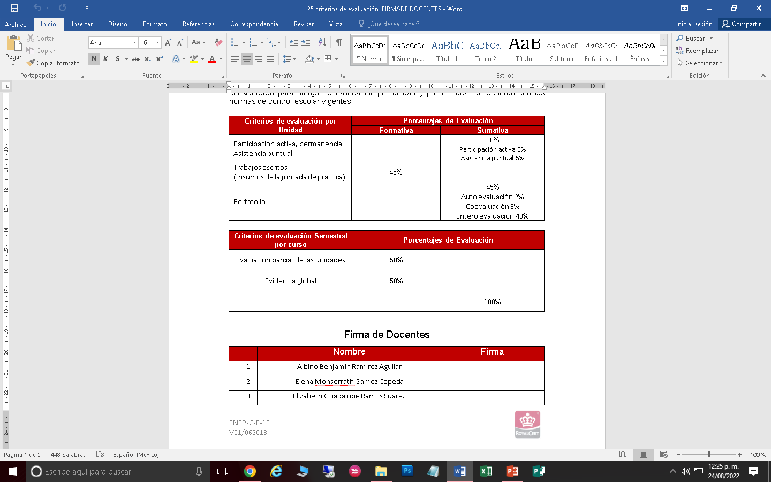


Acuerdos de evaluación PARA LA ACREDITACIÓN
V 22-23
CGENAD-F-SAA-43

Slide 21
GRACIAS!!!!
ENEP-ST19
V00/012017
V 22-23
CGENAD-F-SAA-43

